Slide 1
Разработка и обучения модели для предсказания целевых действий на сайте «СберАвтоПодписка»
Выполнил: Туктаров Сергей

Slide 2
Цель работы
Научиться предсказывать совершение целевого действия
(ориентировочное значение ROC-AUC ~ 0.65) — факт совершения
пользователе$ целевого действия.
Упаковать получившуюся модель в сервис, который будет брать на
вход все атрибуты, типа visit*, utm_*, device_*, geo_*, и отдавать на выход
0/1 (1 — если пользователь совершит любое целевое действие).

Slide 3
О компании
«СберАвтоподписка» — это сервис долгосрочной аренды автомобилей для
физлиц.
Клиент платит фиксированный ежемесячный платёж и получает
в пользование машину на срок от шести месяцев до трёх лет. Также в платёж
включены:
страхование (КАСКО, ОСАГО, ДСАГО);
техническое обслуживание и ремонт;
сезонная смена шин и их хранение;
круглосуточная служба поддержки.
За дополнительную сумму можно приобрести услугу консьерж-сервиса —
доставку автомобиля до сервисного центра и обратно на техническое
обслуживание, сезонную замену шин, ремонт.
Один год исполнился «СберАвтоподписке» 24 мая 2022 года.

Slide 4
Структура проекта
Data - папка с данными. Для корректной работы некоторых файлов необходимо добавить исходные датасеты в формате .pkl
В ноутбуке Data_analys выполнен анализ датасетов.
В ноутбуке model происходит поиск оптимальной модели и ее оптимизация.
В ноутбуке distance поиск расстояний городов от Москвы.
В Скрипте pipeline.py создаётся пайплайн и обучается модель.
Models - папка, в которую сохраняются обученные модели.
json_examles - папка с положительными и отрицательными примерами.

Slide 5
Последовательность действий
1. Разместите данные(ga_sessions.pkl и ga_hits.pkl) в папке Data.
2. Запустите ноутбуки Data_analys и model. Пошагово отработайте каждую ячейку для исследования.

Slide 6
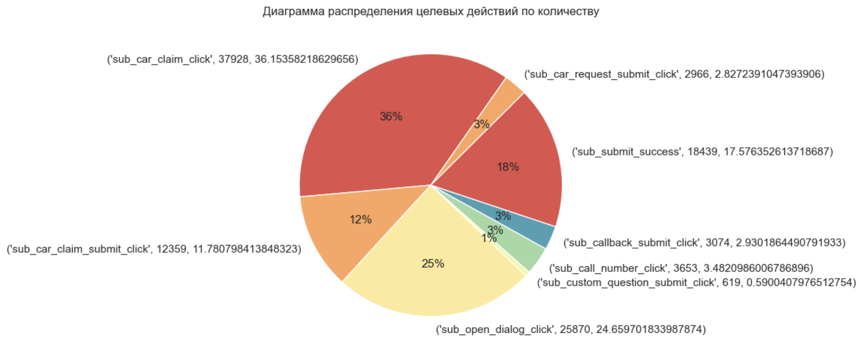
Анализ данных. Целевые действия.
Процент целевых действий 0,67. Распределение целевых действий:

Slide 7
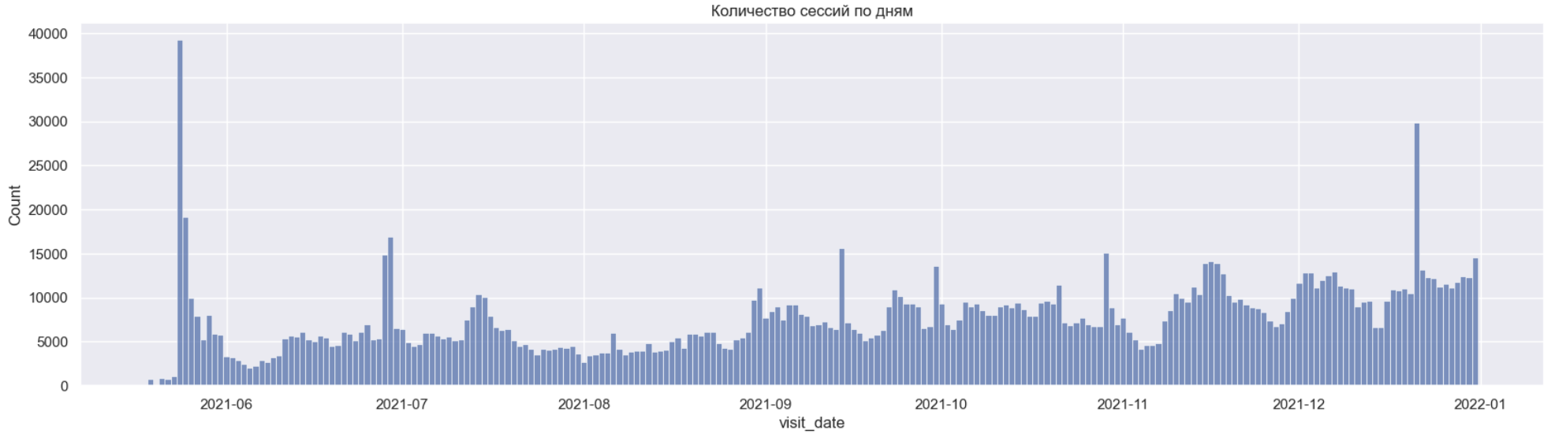
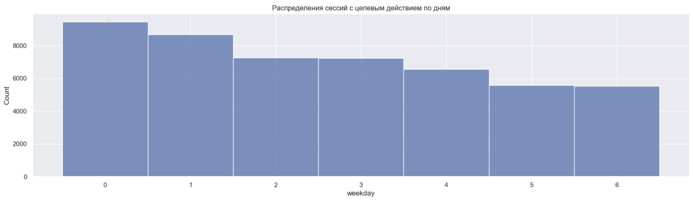
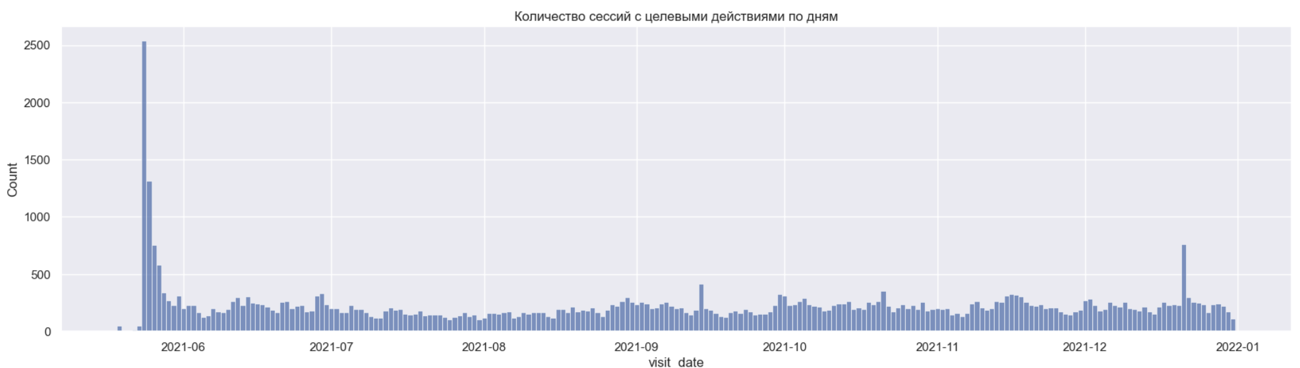
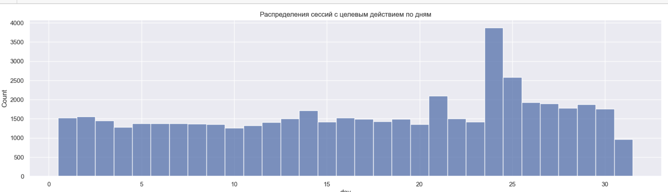
Анализ данных. Visit*
Распределение сессий с целевыми действиями по дням недели и месяца:

Slide 8
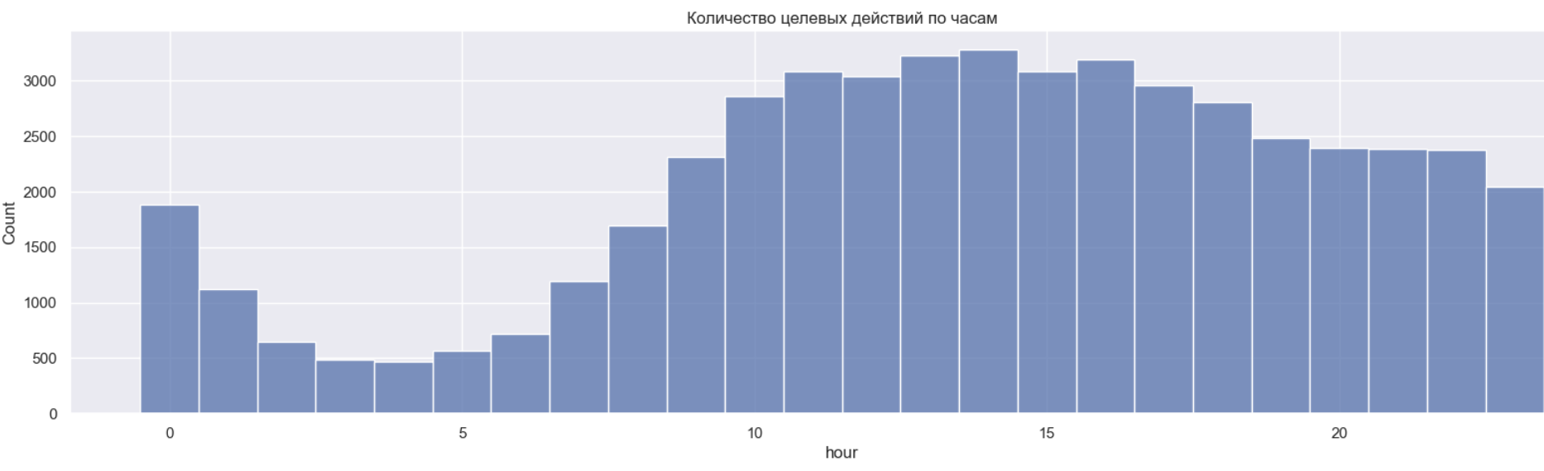
Анализ данных. Visit*
Распределение сессий с целевыми действиями в зависимости от времени суток:

Slide 9
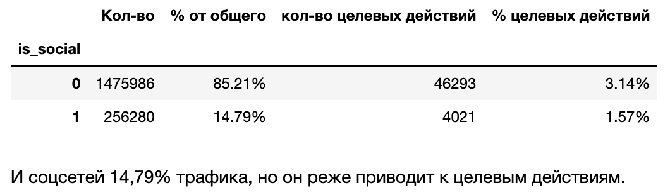
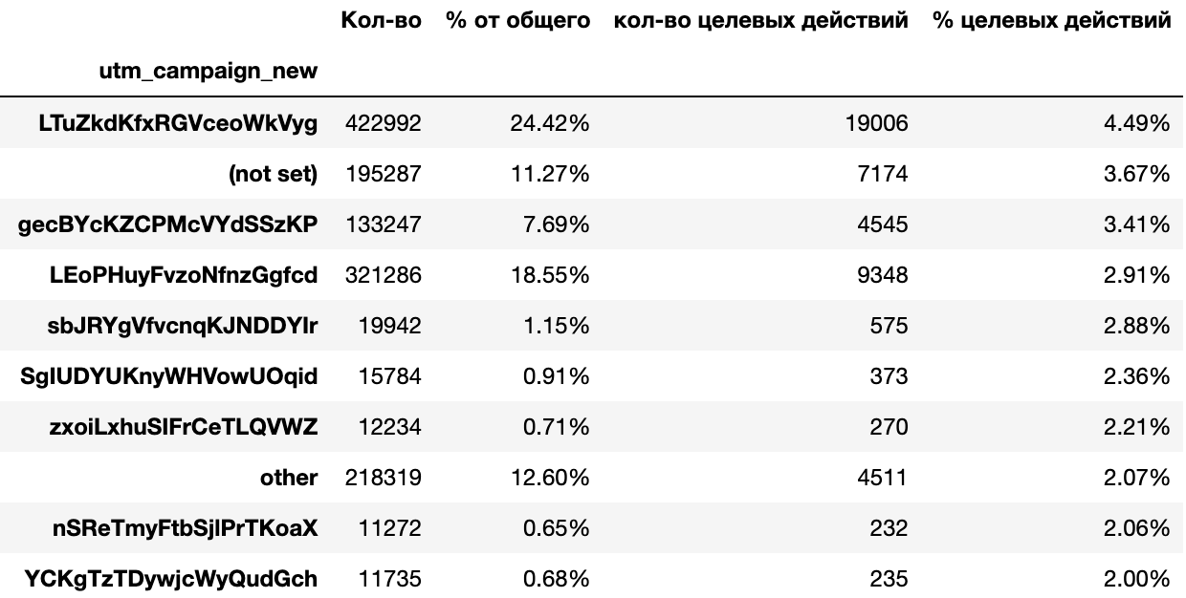
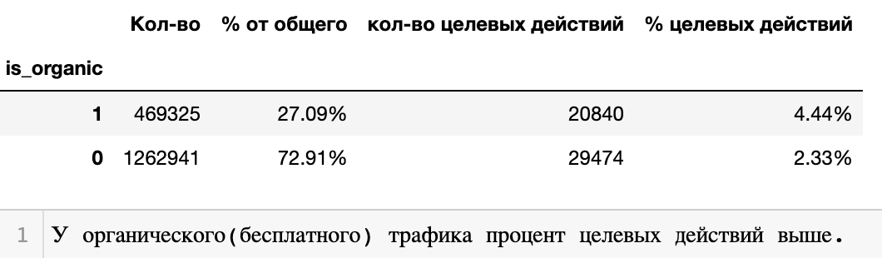
Анализ данных. Utm*
Лучшие рекламные компании:

Slide 10
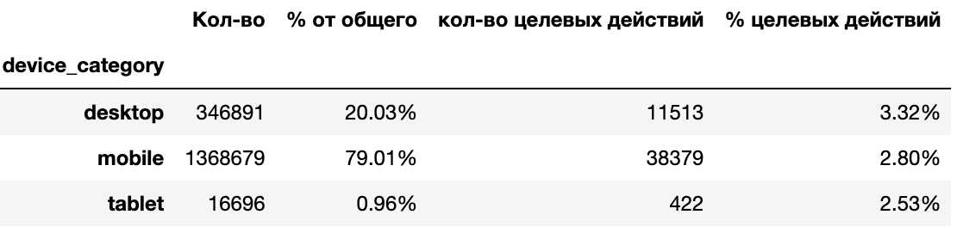
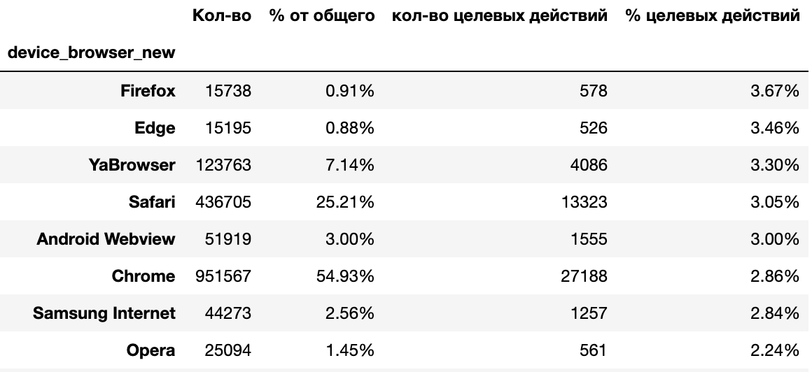
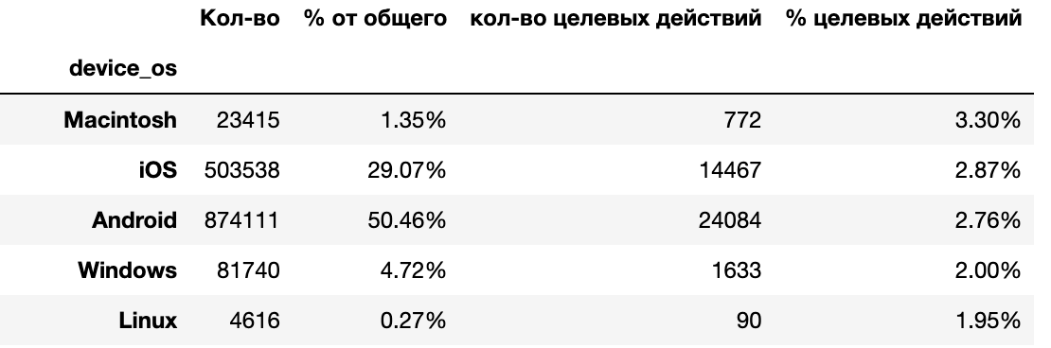
Анализ данных. Device*

Slide 11
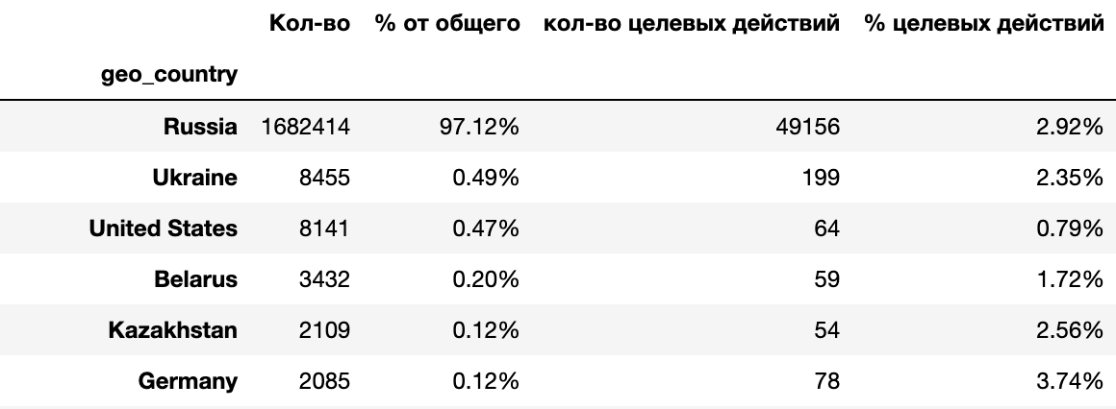
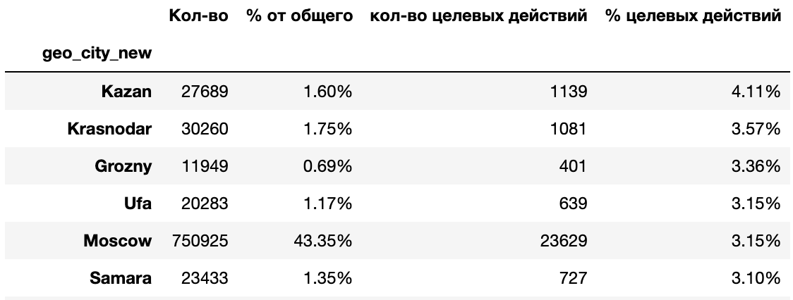
Анализ данных. geo*
При наличии новых данных желательно обновить ноутбук distance,
который находит расстояния от городов до Москвы и сохраняет в .csv файл distance_from_moscow.

Slide 12
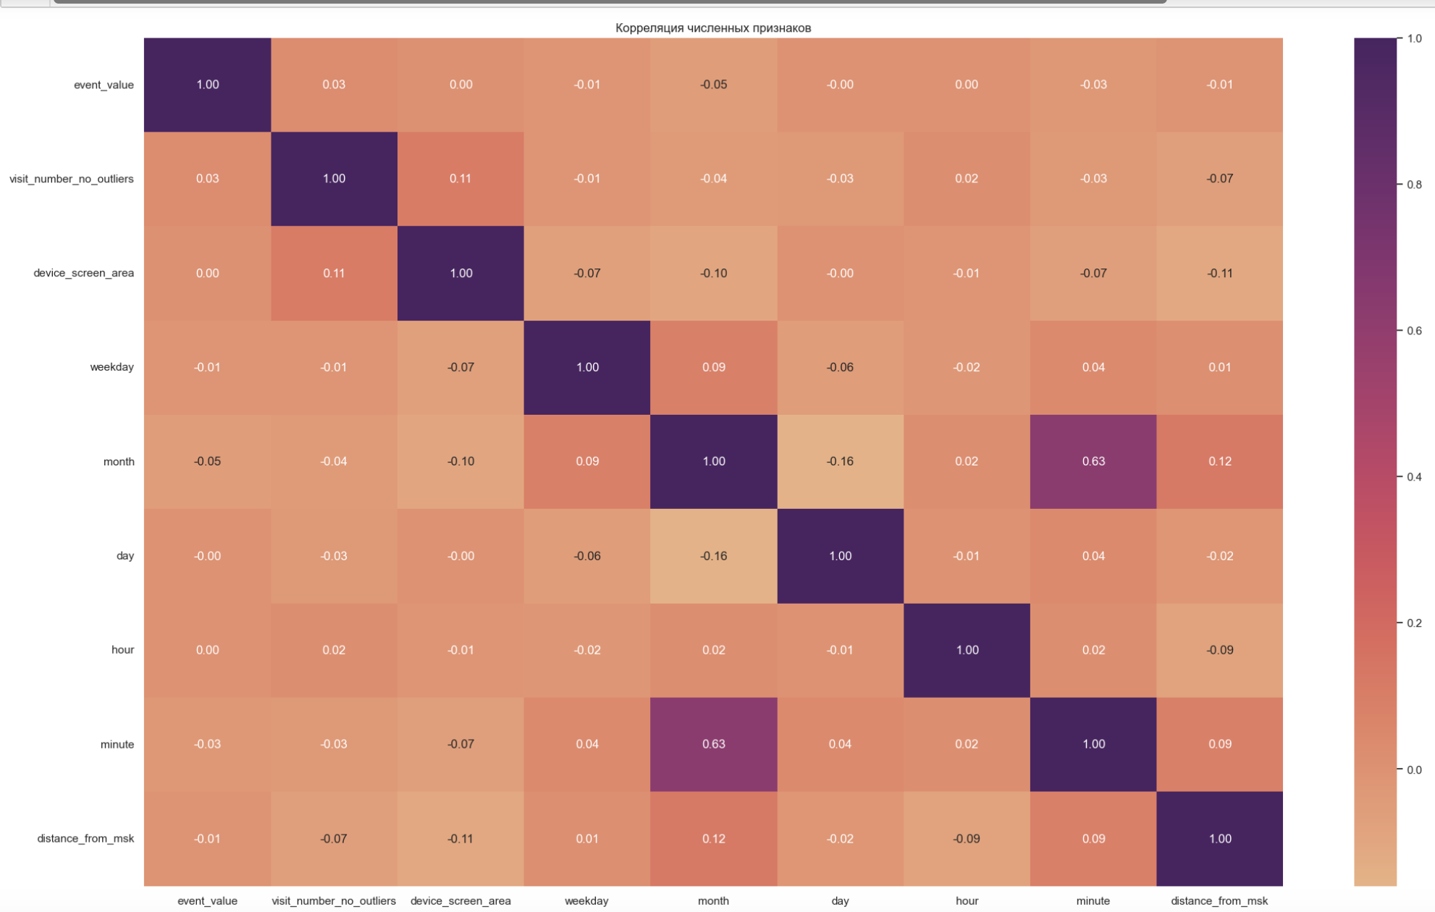
Анализ данных. Корреляции.

Slide 13
Поиск модели.
В ноутбуке model происходит поиск, оптимизация и обучение модели.
Из рассмотренных моделей была выбрана LGBMClassifier, как наиболее быстрая и соответствующая
Требованию(ROC-AUC ~ 0.69).
Модель сохраняется в папку models.
Так же обучить модель можно с помощью скрипта pipeline.py. Время обучения 5-7 минут.

Slide 14
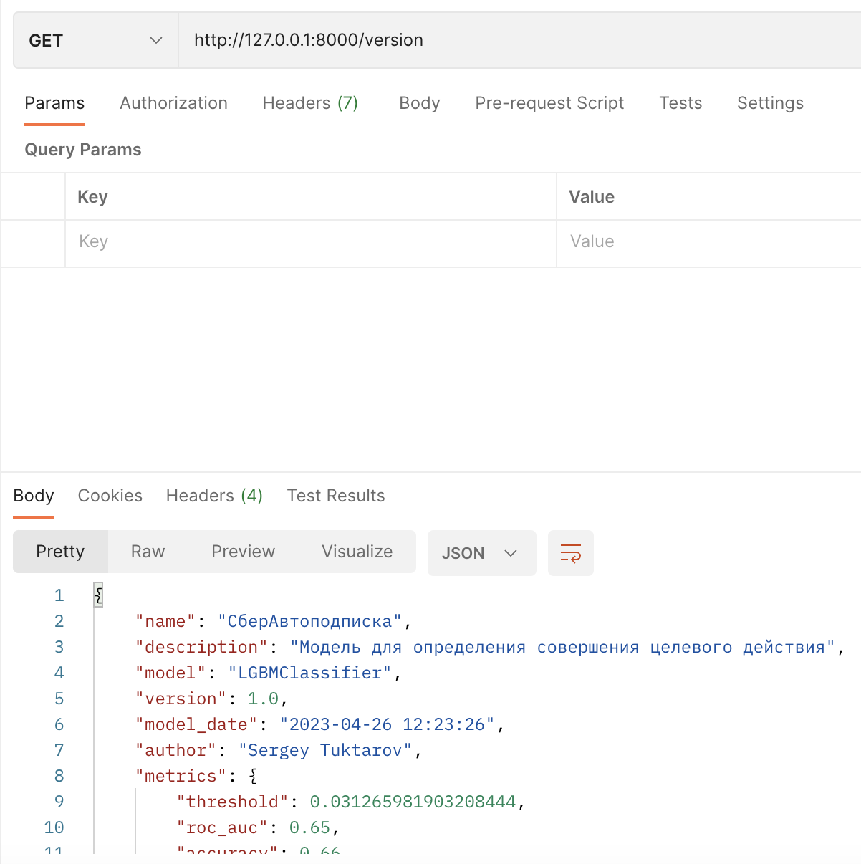
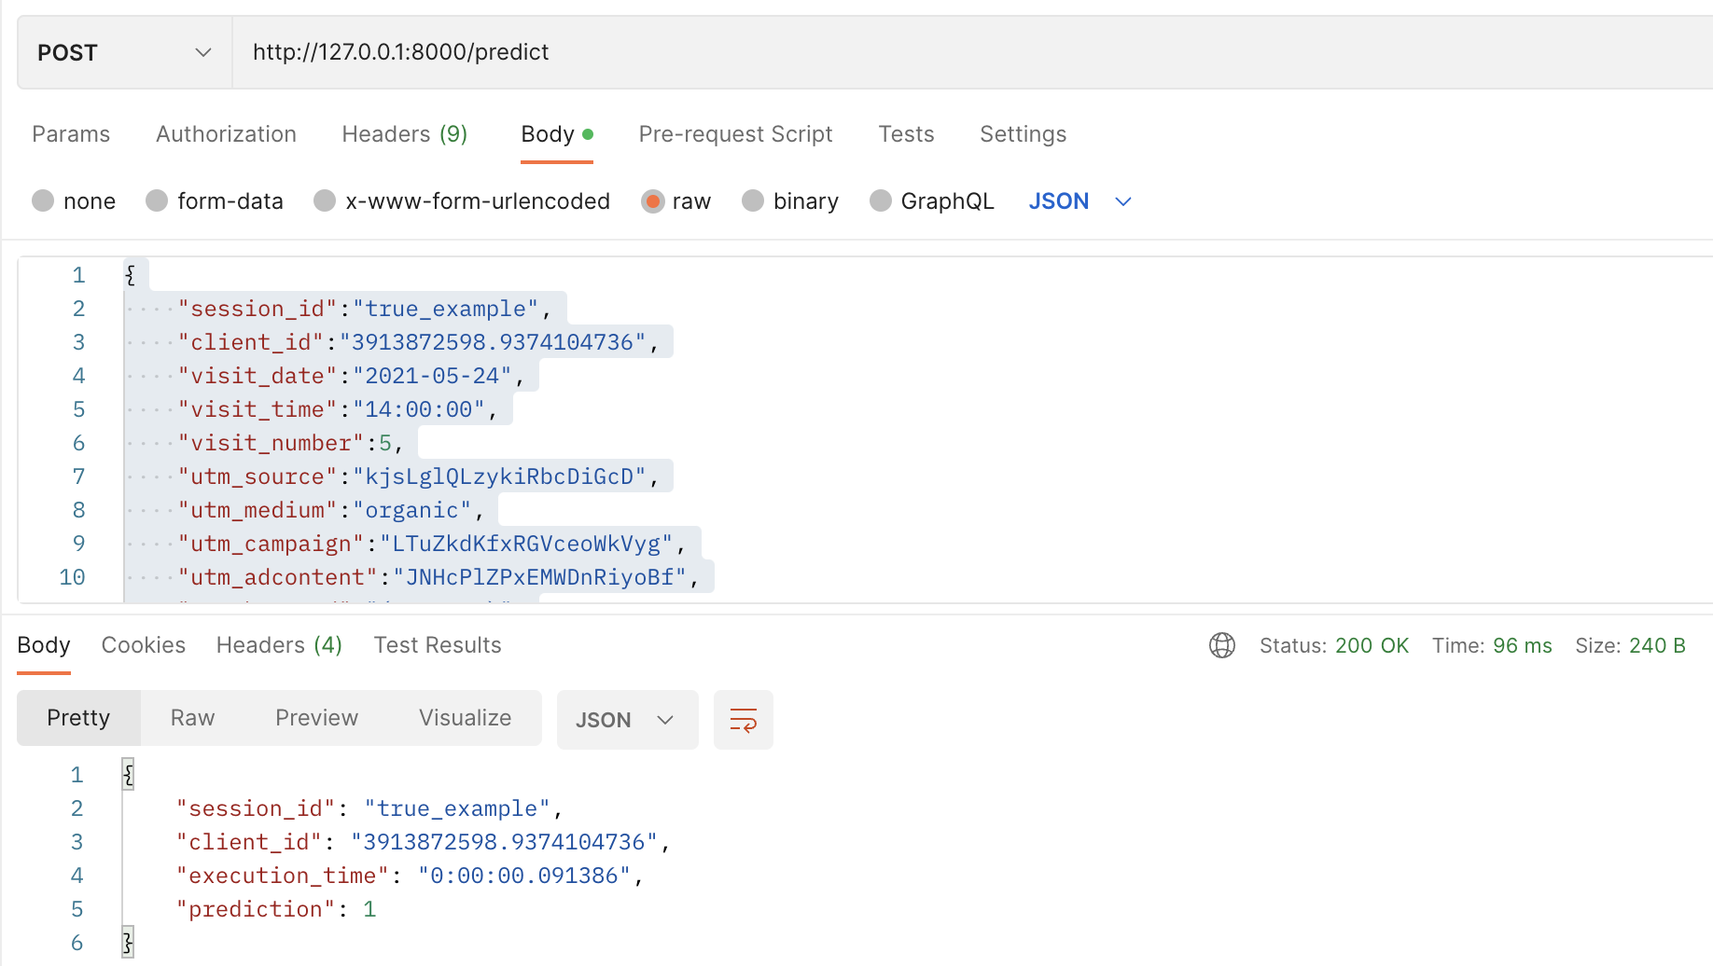
Приложение.
Чтобы запустить приложение нужно в корневой папке проекта выполнить команду:
uvicorn API:app –reload
Приложение будет доступно по адресу: http://127.0.0.1:8000
Для работы с приложением можно использовать команды:
/status (get) → Сообщает запущено ли приложение.
/version (get) → Выводит метаданные модели.
/predict (post) → Предсказание класса загруженного объекта.

Slide 15
Спасибо за внимание!

